Slide 1

PARTES DE POWER POINT
Microsoft Office PowerPoint 2007 proporciona un conjunto muy extenso de características que puede usar para crear y dar formato a la información. Puede crear y agregar gráficos SmartArt con la calidad propia de un diseñador con sólo unos pocos clics del mouse (ratón).

Slide 2
PRESENTACIÓN DE INICIO
La pestaña de inicio esta compuesta por portapapeles, diapositivas, fuente, párrafo, dibujo y edición. Cada una de ellas son opciones que nos permiten modificar las diapositivas para la presentación. Como por ejemplo podemos agregar nueva diapositiva, cambiar tamaño fuente, sombrear el texto, agregarles viñetas, organizar objetos en la diapositiva, buscar textos para el documento y etc. Hay más opciones para modificar el documento.

Slide 3
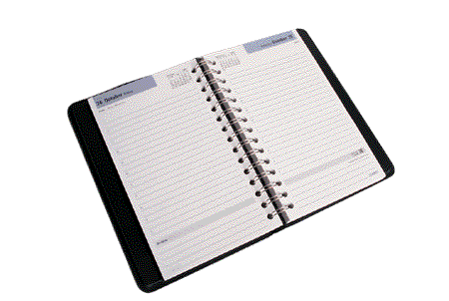
PRESENTACIÓN DE INSERTAR
Esta pestaña esta compuesta por tablas, ilustraciones, vínculos, textos y clip de multimedia. Estas opciones nos permite agregar imágenes , formas, hipervínculos, encabezados, wordArt, películas, sonidos y entre otros. Que nos sirven para modificar las diapositivas para la presentación. Podemos insertar tablas, crear un álbum de fotografía, hacer hipervínculos, insertar un cuadro de texto en el documento, insertar películas, poder crear algún sonido en el documento y entre otras opciones que nos brinda esta herramienta.

Slide 4

PRESENTACIÓN DE DISEÑO
Esta pestaña de diseño esta compuesta por configurar página, temas y fondo. Estas opciones nos permiten que la presentación aparezca con fondos diferentes, orientación diferente, efectos y otras cosas que nos brinda esta herramienta.

Slide 5

PRESENTACIÓN DE ANIMACIONES
Esta parte de animación esta compuesta de vista previa, animaciones y transición de diapositiva. Esta opción nos permite ponerle todo lo que es animaciones y transiciones automáticas o con el mouse, a la presentación del documento.

Slide 6

PRESNTACIÓN CON DIAPOSITIVAS
Esta pestaña de presentación con diapositiva esta compuesta de, iniciar presentación con diapositivas, configurar y monitores. Estas opciones nos permitan iniciar la presentación desde el principio, desde la diapositiva actual, presentación personalizada, oculta diapositivas, graba narraciones y entre otras opciones que nos brinda esta pestaña.

Slide 7
PRESENATACIÓN DE REVISAR Y VISTA
Estas pestañas están compuestos por revisión, comentarios, proteger, vistas de presentación, zoom, ventana, macros entre otras opciones. Cada una de estas opciones como por ejemplo ortografía, idioma, zoom, colores etc. Son para modificar el texto que vamos a mostrar en la presentación del documento.

Slide 8

PRESENTACIÓN DE COMPLEMANTOS Y
FORMATO
Estas pestañas están compuesta por barras personalizadas, insertar formas, estilos de forma, organizar, tamaño entre otras opciones que nos muestra esta pestaña. Que nos sirve para grabar en camtasia studio, insertarle formas de relleno wordArt, organizar para traer al frente o fondo, tamaño de la imagen que tiene el texto.

